Slide 1
Edge 디바이스 리눅스 BSP

Slide 2
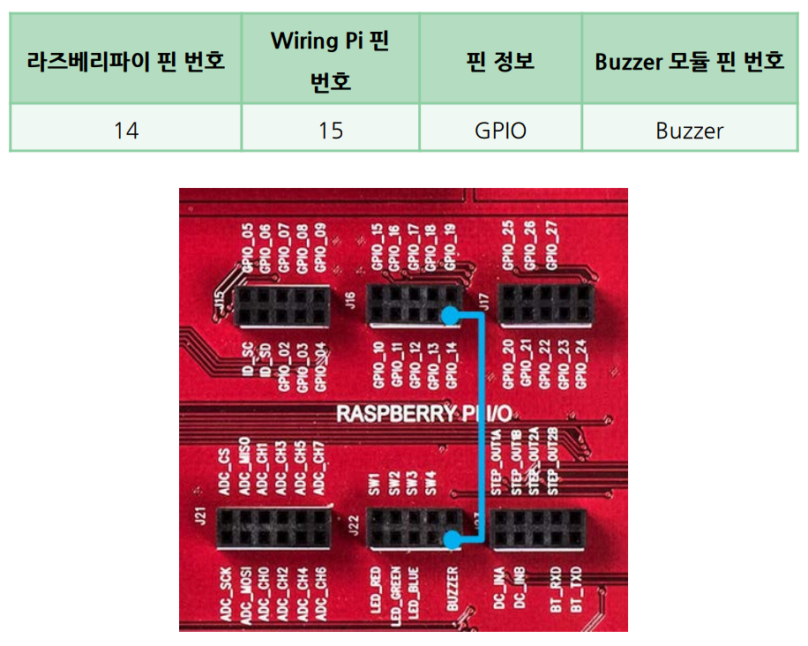
Buzzer Example
Buzzer1.c
#include <stdio.h>
#include <stdlib.h>
#include <wiringPi.h>
#include <unistd.h>
#include <time.h>
#define BUZZER 14
int main(void){
int buzzer_val,I;
if(wiringPiSetup () == -1)
return 1;
pinMode(BUZZER,OUTPUT);
printf("Buzzer Control Start !! \n");
for(i=0;i<20;i++){
buzzer_val = 1;
printf("BUZZER ON !!!\n");
digitalWrite(BUZZER,buzzer_val);
sleep(1);
buzzer_val = 0;
printf("BUZZER OFF !!!\n");
digitalWrite(BUZZER,buzzer_val);
sleep(1);
}
return 0;
}

Slide 3
Buzzer Example
Buzzer2.c
#include <stdio.h>
#include <wiringPi.h>
int main(void) {
const int buzzer_pin = 1;
wiringPiSetup();
pinMode(buzzer_pin, PWM_OUTPUT);
pwmSetClock(19);
pwmSetMode(PWM_MODE_MS);
pwmSetRange(1000000/262);
pwmWrite(buzzer_pin, 1000000/262/2);
delay(3000);
pwmWrite(buzzer_pin, 0);
}
pwmSetRange 함수를 호출하여 Range 레지스터 값을 마이크로초로 설정(1000000/262)
262Hz의 주파수가 생성되어 도 음을 낼 수 있음
pwmWrite 함수를 호출하여 buzzer_pin으로 나가는 PWM의 HIGH의 개수를(10000000/262/2) 값으로 설정
사각 파형의 50%가 HIGH 구간을 갖음
3초 기다림
pwmWrite 함수를 호출하여 buzzer_pin으로 나가는 PWM의 HIGH 개수를 0 값으로 설정
소리 꺼짐

Slide 4
Buzzer Example
Buzzer3.c
#include <stdio.h>
#include <wiringPi.h>
int main(void) {
const int buzzer_pin = 1;
wiringPiSetup();
pinMode(buzzer_pin, PWM_OUTPUT);
pwmSetClock(19);
pwmSetMode(PWM_MODE_MS);
int cnt;
for(cnt=0;cnt<=2;cnt++) {
pwmSetRange(1000000/262);
pwmWrite(buzzer_pin, 1000000/262/2);
delay(1000);
pwmSetRange(1000000/294);
pwmWrite(buzzer_pin, 1000000/294/2);
delay(1000);
}
pwmWrite(buzzer_pin, 0);
}
도 음과 레 음이 2초 주기로 3회 반복

Slide 5
Buzzer Example
Buzzer4.c
#include <stdio.h>
#include <wiringPi.h>
int main(void) {
const int buzzer_pin = 1;
wiringPiSetup();
pinMode(buzzer_pin, PWM_OUTPUT);
pwmSetClock(19);
pwmSetMode(PWM_MODE_MS);
const int melody[] = {
262, 294, 330, 349, 392, 440, 494, 523,
};
int note;
for(note=0;note<=7;note++) {
pwmSetRange(1000000/melody[note]);
pwmWrite(buzzer_pin, 1000000/melody[note]/2);
delay(1000);
}
pwmWrite(buzzer_pin, 0);
}
1초 간격으로 도, 레, 미, 파, 솔, 라, 시, 도 음이 연주

Slide 6
Buzzer Example
Buzzer5.c
#include <stdio.h>
#include <wiringPi.h>
int main(void) {
const int buzzer_pin = 1;
wiringPiSetup();
pinMode(buzzer_pin, PWM_OUTPUT);
pwmSetClock(19);
pwmSetMode(PWM_MODE_MS);
const int melody[] = {
262, 294, 330, 349, 392, 440, 494, 523,
};
int note;
for(note=0;note<=7;note++) {
pwmSetRange(1000000/melody[note]);
pwmWrite(buzzer_pin, 1000000/melody[note]/2);
delay(1000);
}
for(note=7;note>=0;note--) {
pwmSetRange(1000000/melody[note]);
pwmWrite(buzzer_pin, 1000000/melody[note]/2);
delay(1000);
}
pwmWrite(buzzer_pin, 0);
}
1초 간격으로 도, 레, 미, 파, 솔, 라, 시, 도, 도, 시, 라, 솔, 파, 미, 레, 도 음이 연주

Slide 7
Buzzer Example
Buzzer6.py
Buzzer7.py
import RPi.GPIO as GPIO
import time
buzzer = 18
GPIO.setmode(GPIO.BCM)
GPIO.setup(buzzer, GPIO.OUT)
GPIO.setwarnings(False)
pwm = GPIO.PWM(buzzer, 262)
pwm.start(50.0) #듀티비를 50%로 높여 설정함
time.sleep(1.5) #1.5초간 음이 울리도록 시간지연
pwm.stop()
GPIO.cleanup()
import RPi.GPIO as GPIO
import time
buzzer = 18
GPIO.setmode(GPIO.BCM)
GPIO.setup(buzzer, GPIO.OUT)
GPIO.setwarnings(False)
pwm = GPIO.PWM(buzzer, 1.0) #초기 주파수 설정을 1Hz로 함
pwm.start(50.0) #듀티비를 50%로 높여 설정함
for cnt in range(0, 3):
pwm.ChangeFrequency(262)
time.sleep(1.0)
pwm.ChangeFrequency(294)
time.sleep(1.0)
pwm.ChangeFrequency(330)
time.sleep(1.0)
pwm.ChangeDutyCycle(0.0)
pwm.stop()
GPIO.cleanup()

Slide 8
Buzzer Example
Buzzer8.py
Buzzer9.py
import RPi.GPIO as GPIO
import time
buzzer = 18
GPIO.setmode(GPIO.BCM)
GPIO.setup(buzzer, GPIO.OUT)
pwm = GPIO.PWM(buzzer, 1.0)
pwm.start(50.0)
scale = [262, 294, 330, 349, 392, 440, 494, 523]
for i in range(0, 8):
pwm.ChangeFrequency(scale[i])
time.sleep(1.0)
pwm.stop()
GPIO.cleanup()
import RPi.GPIO as GPIO
import time
buzzer = 18
GPIO.setmode(GPIO.BCM)
GPIO.setup(buzzer, GPIO.OUT)
pwm = GPIO.PWM(buzzer, 1.0)
pwm.start(50.0)
scale = [262, 294, 330, 349, 392, 440, 494, 523]
for i in range(0, 8):
pwm.ChangeFrequency(scale[i])
time.sleep(1.0)
for i in range(7, 1, -1):
pwm.ChangeFrequency(scale[i])
time.sleep(1.0)
pwm.stop()
GPIO.cleanup()

Slide 9
Buzzer Example
Buzzer10.py
import RPi.GPIO as GPIO
import time
buzzer = 18
GPIO.setmode(GPIO.BCM)
GPIO.setup(buzzer, GPIO.OUT)
pwm = GPIO.PWM(buzzer, 1.0) #초기 주파수를 1Hz로 설정
pwm.start(90.0) #듀티비를 90%로 높여 설정함(음 구분이 더 잘되고 조금 더 부드럽게 들림
# ==동요 : 반짝 반짝 작은별 계이름 ==
#도도솔솔라라솔파라미미레리도 솔솔파파미미레 솔솔파파미미레 도도솔솔라라솔 파파미미레레도
# 4 옥타브: 도(1)/ 레(2)/ 미(3)/ 파(4)/ 솔(5)/ 라(6)/ 시(7)
scale = [262, 294, 330, 349, 392, 440, 494]
twinkle = [1, 1, 5, 5, 6, 6, 5, 4, 4, 3, 3, 2, 2, 1, \
5, 5, 4, 4, 3, 3, 2, 5, 5, 4, 4, 3, 3, 2, \
1, 1, 5, 5, 6, 6, 5, 4, 4, 3, 3, 2, 2, 1]
try:
for i in range(0, 42):
pwm.ChangeFrequency(scale[twinkle[i]])
if i==6 or i==13 or i==20 or i==27 or i ==34 or i==41:
time.sleep(1.0)
else:
time.sleep(0.5)
pwm.stop()
finally:
GPIO.cleanup()

Slide 10
Buzzer Example
Buzzer11.py
import RPi.GPIO as GPIO # RPi.GPIO에 정의된 기능을 GPIO라는 명칭으로 사용
import time # time 모듈
GPIO.setmode(GPIO.BCM) # GPIO 이름은 BCM 명칭 사용
buzz = 18 # 핀번호 1 대신 buzz 명칭사용을 위해 치환
GPIO.setup(buzz, GPIO.OUT) # GPIO buzz핀(1)을 출력으로 설정
freq = [523,587,659,698,784,880,988,1047] # freq 리스트 ( 음계 주파수 리스트 )
def makeTone(freq): # 매개변수로freq를 받는 makeTone함수 정의 시작
scale = GPIO.PWM(buzz, freq) # buzz핀으로 freq(Hz) PWM파형을 생성하는 scale 정의
scale.start(10) # scale 시작
time.sleep(0.5) # 0.5초 대기
scale.stop() # scale 정지 ( makeTone함수 정의 끝 )
try:
for x in freq: # freq 리스트 만큼 반복 시작
makeTone(x) # makeTone 함수에 freq
GPIO.cleanup() # GPIO 관련설정 Clear
except KeyboardInterrupt: # Ctrl-C 입력 시
GPIO.cleanup() # GPIO 관련설정 Clear

Slide 11
Buzzer Example

Slide 12
Reference
거침없이 배우는 라즈베리 파이 개정판, 에벤 업튼, 가레스 할퍼크리, 유하영, 전우영, 지앤선
라즈베리파이 시작하기, 매트 리처드슨, 숀 윌리스, 배장열, Jpub
아두이노처럼 사용하는 라즈베리 파이3 직접 코딩하기, 서민우 외 4, 앤써북
라즈베리 파일 활용백서:실전 프로젝트 20, 이재상, 표윤석, 비제이퍼블릭
IoT SMART PIONEER LIGHT를 이용한 클라우딩 서비스 활용, 한백전자 기술연구소, 한백
https://m.blog.naver.com/gbtec/221313213489
https://raspberrypi.stackexchange.com/questions/98930/unable-to-open-device-dev-spi

